Slide 1

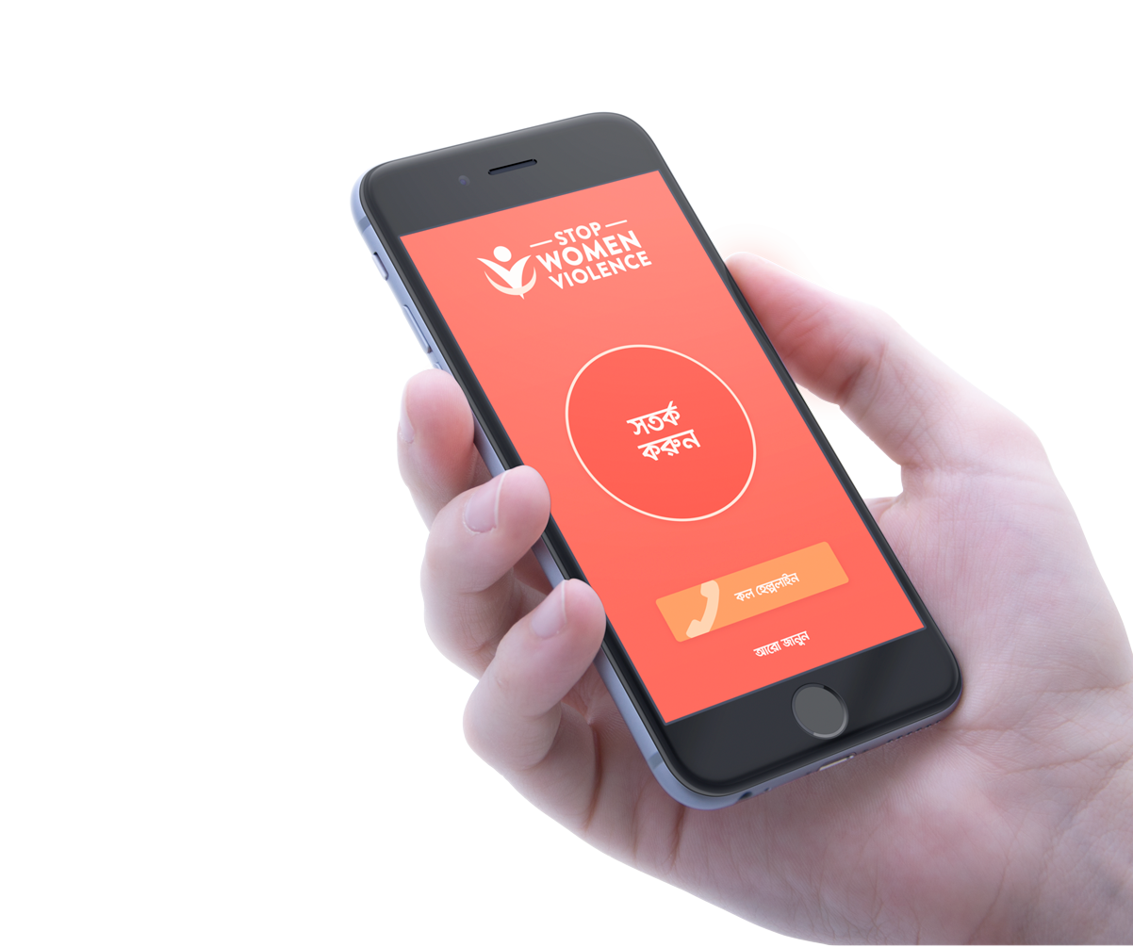



Slide 2

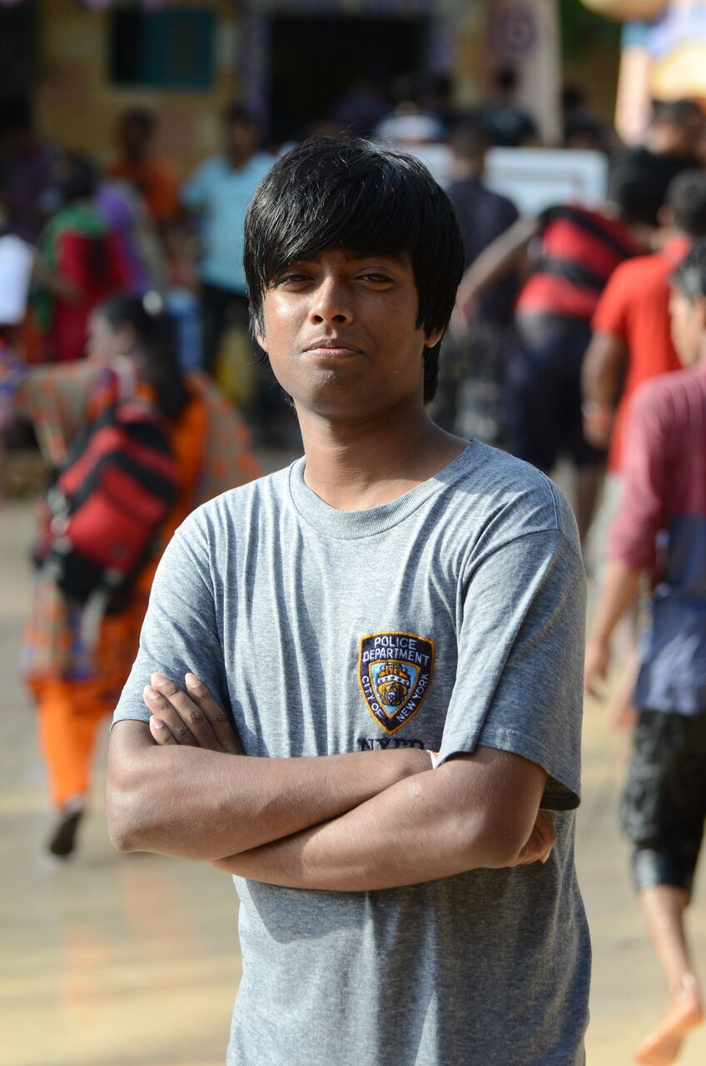

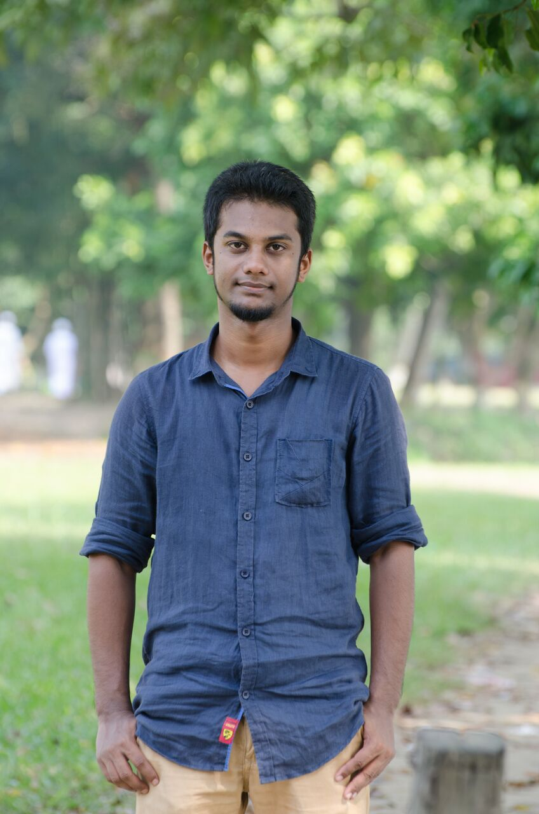
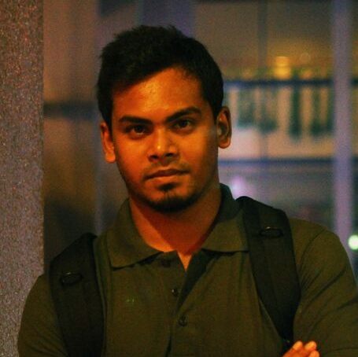

East West University
Nasif Ahmed
Alamgir Hossain
Rezwanur Rahman
Development
Development
Development
Abdullah Al Mamun
Nadim Hussain
Server Management
UI/UX Design

Slide 3

কেন এই অ্যাপ
নারী নির্যাতনের বিরুদ্ধে আর নয় নীরবতা। এই অ্যাপের মাধ্যমে যে কেউ চাইলেই এখন এর বিরুদ্ধে সোচ্চার হতে পারবে।
সতর্ক করুন বাটন
আপনি কোন নির্যাতনের ঘটনার সম্মুখীন হলে সাথে সাথে অ্যাপটি অপেন করে “সতর্ক করুন” বাটন টি চাপলে তা ভিডিও অথবা স্থির চিত্র ধারণ করে সরাসরি আমাদের সার্ভারে তথ্য পাঠিয়ে দিবে। একই সাথে দিন, সময় এবং আপনার অবস্থান এর তথ্য আমাদের কাছে চলে আসবে।

Slide 4
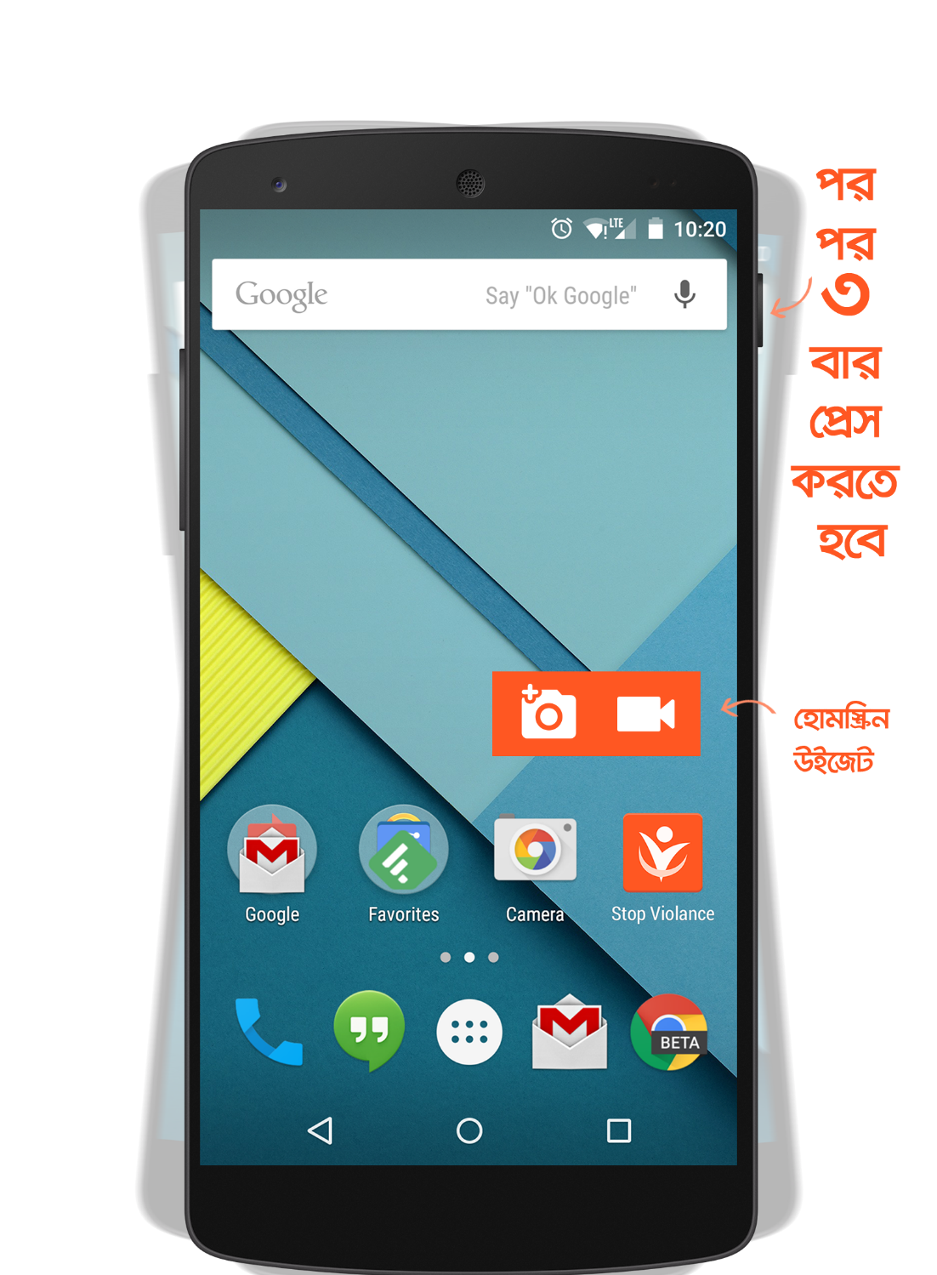
কেন এই অ্যাপ
কল হেল্পলাইন
নির্যাতনের স্বীকার হলে জরুরি হেল্প লাইন ১০৯২১ এ কল করার সুযোগ রয়েছে।
হোমস্ক্রিন উইজেট
অ্যান্ড্রয়েড ফোনে অ্যাপটি চালু করার জন্য হোম-স্ক্রিনে উইডজেট এর ব্যবস্থা রয়েছে
হট-কী ও ঝাঁকি
পাওয়ার বাটন ৩-৪ বার প্রেস করে ও ঝাঁকির মাধ্যমেও অ্যাপটি চালু করা যাবে।

Slide 5
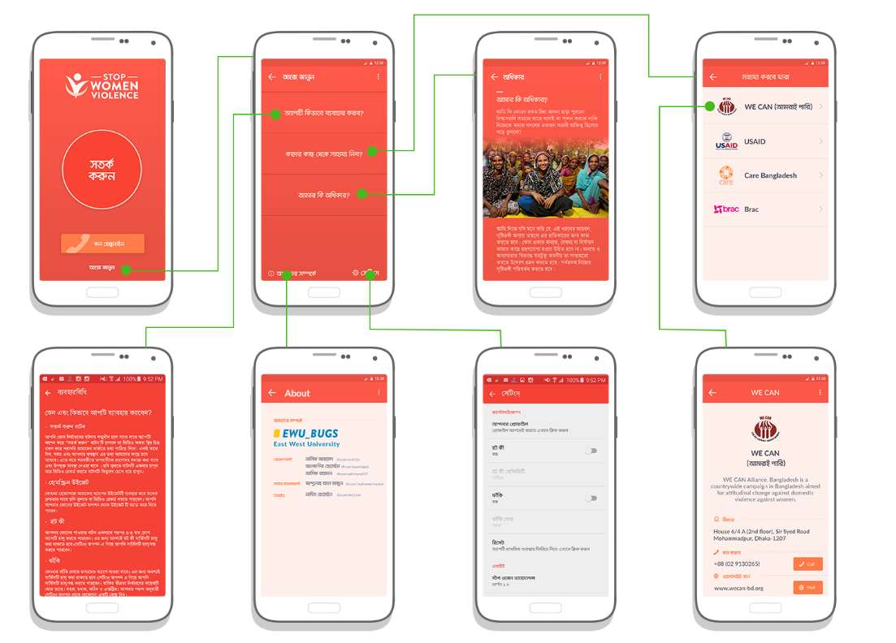

Slide 6



Press button
যেভাবে কাজ করে
ছবি পাঠানোঃ ১. অ্যাপটি ইন্সটল করে প্রথমবার চালানোর পর ইউজারের কাছ থেকে নাম ও ফোন নাম্বার নেয়া হবে।
২. কোন ঘটনার সম্মুখীন হলে ‘সতর্ক করুন’ বাটনটি প্রেস করতে হবে এবং ক্যামেরা ওপেন হবে।
৩. ছবি তুলার পর ‘OK’ ও ‘Retry’ এর অপশন পাওয়া যাবে। OK হলে Send to Server এর অপশন পাবেন।
৪. এতে প্রেস করলেই ছবিটি আমাদের সার্ভারে সিকিউরলি সেভ হয়ে যাবে।
৫. ছবির সাথে এর লোকেশন, সময়, ইউজারের নাম ও ফোন নাম্বারও সার্ভারে আসবে।
Capture image
Send to server

Slide 7

Press button
যেভাবে কাজ করে
ভিডিও পাঠানোঃ ১. কোন ঘটনার সম্মুখীন হলে ‘সতর্ক করুন’ বাটনটি কিছুক্ষন প্রেস করে রাখলে ফোনের ভিডিও ক্যামেরা ওপেন হবে।
২. ভিডিও রেকর্ড করার পর ‘OK’ ও ‘Retry’ এর অপশন পাওয়া যাবে। OK হলে Send to Server এর অপশন পাবেন।
৪. এতে প্রেস করলেই ভিডিওটি আমাদের সার্ভারে সিকিউরলি সেভ হয়ে যাবে।
৫. ছবির সাথে এর লোকেশন, সময়, ইউজারের নাম ও ফোন নাম্বারও সার্ভারে আসবে।
Record Video
Send to server

Slide 8
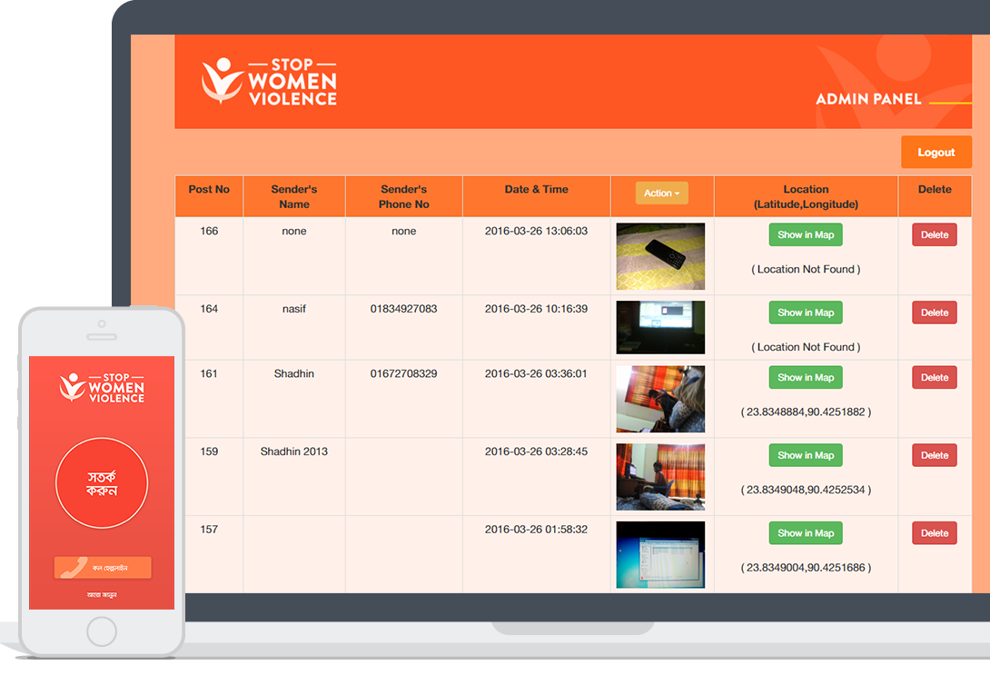
যেভাবে কাজ করে - সার্ভার
সার্ভার ভিজিট করতে
এই এড্রেসে যানঃ
http://178.62.200.168

Slide 9
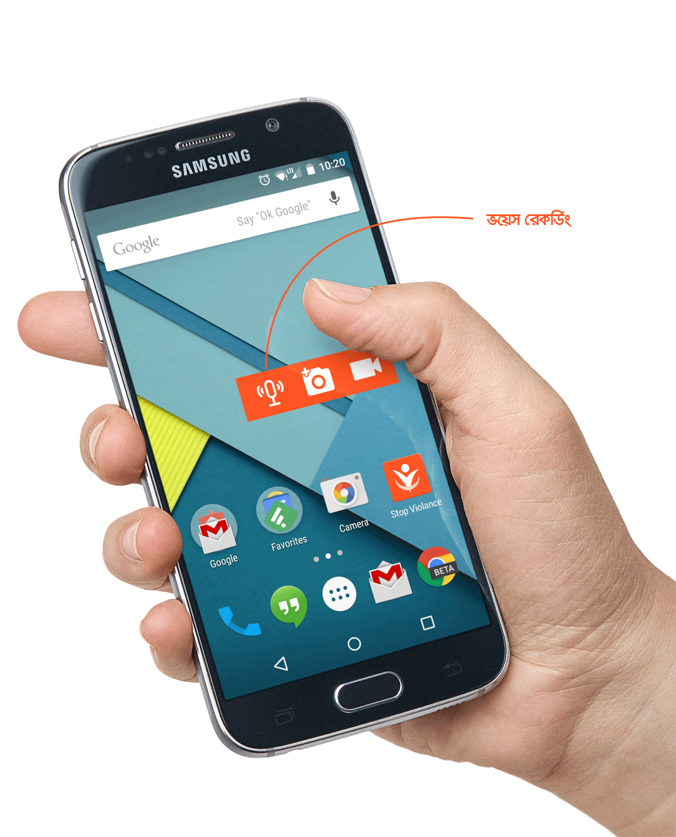
ভবিষ্যৎ পরিকল্পনা
আরো যে সকল ফিচার ভবিষ্যতে ইমপ্লিমেন্ট করার পরিকিল্পনা আছে -
ভয়েস রেকর্ডিং
মেসেজিং সিস্টেম
একই ইন্টারফেস থেকে ভিডিও ও ছবি ক্যাপচার
সাবমিশনের পর অটো ফাইল ডিলিট
আইওএস ও উইন্ডোজ ফোনের জন্য অ্যাপ

Slide 10
?

Slide 11


Slide 12


Presentation design by NADIM HUSSAIN UI/UX Designer

